Slide 1









Phòng Giáo Dục và Đào Tạo Quận Long Biên
MĨ THUẬT LỚP 1
Bài 5: Ngôi nhà của em
Tiết 1: Tạo hình vuông, hình tròn, hình chữ nhật, hình tam giác

Slide 2






Khởi động

Slide 3
Em biết những hình cơ bản nào ?
HÌNH TRÒN
HÌNH VUÔNG
HÌNH TAM GIÁC
HÌNH CHỮ NHẬT

Slide 4



YÊU CẦU CẦN ĐẠT
- Nhận biết và phân biệt được các hình cơ bản: vuông, tròn, tam giác, chữ nhật.
- Chỉ ra được các hình cơ bản từ các đồ vật xung quanh.
- Vẽ được các hình ảnh từ các hình cơ bản.
- Nêu cảm nhận và chia sẻ sản phẩm của mình tới mọi người.

Slide 5







Chuẩn bị

Slide 6




  1.Khám phá
1. Kể tên các đồ vật? Đồ vật đó có dạng hình gì?
2. Các hình đó được tạo bởi những hình cơ bản nào?

Slide 8



Hình vuông và hình chữ nhật giống và khác nhau ở điểm nào?
Đều được vẽ từ nét thẳng
Hình vuông có 4 cạnh bằng nhau
Hình chữ nhật có 2 cạnh dài bằng nhau và 2 cạnh ngắn bằng nhau

Slide 9







TA CÓ THỂ GHÉP CÁC HÌNH CƠ BẢN ĐỂ TẠO RA CÁC HÌNH ẢNH KHÁC NHAU

Slide 10






BƯỚC 1:
- Cắt dán hoặc vẽ hình cơ bản
2. Kiến tạo kĩ năng

Slide 11

BƯỚC 2:
- Vẽ thêm các nét để hình cơ bản trở thành đồ vật, sự vật
2. Kiến tạo kĩ năng

Slide 12
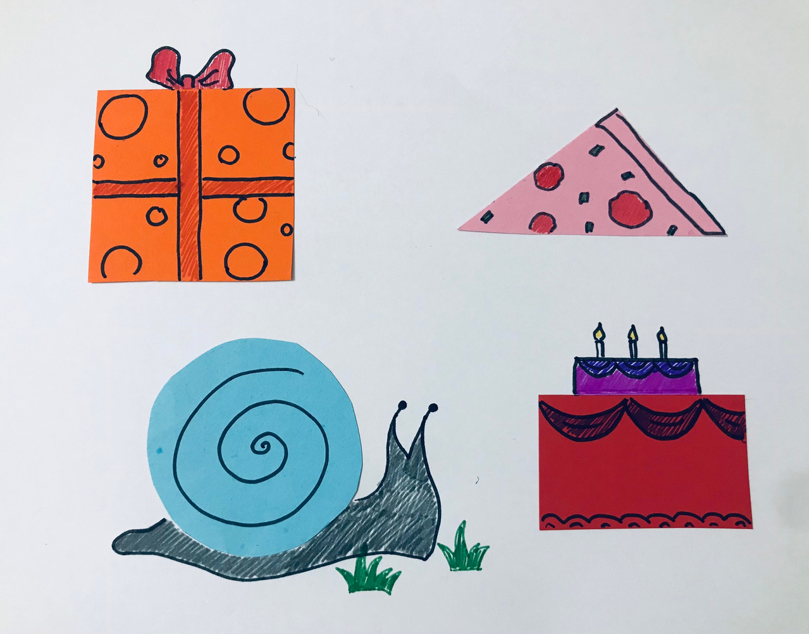
BƯỚC 3:
- Trang trí và vẽ màu
2. Kiến tạo kĩ năng

Slide 13


Cùng xem lại các bước thực hiện nhé !
1
2
3

Slide 14



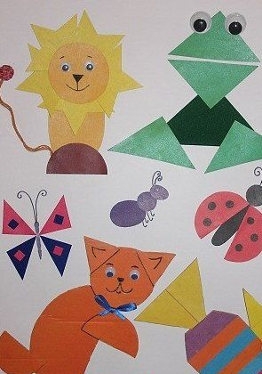
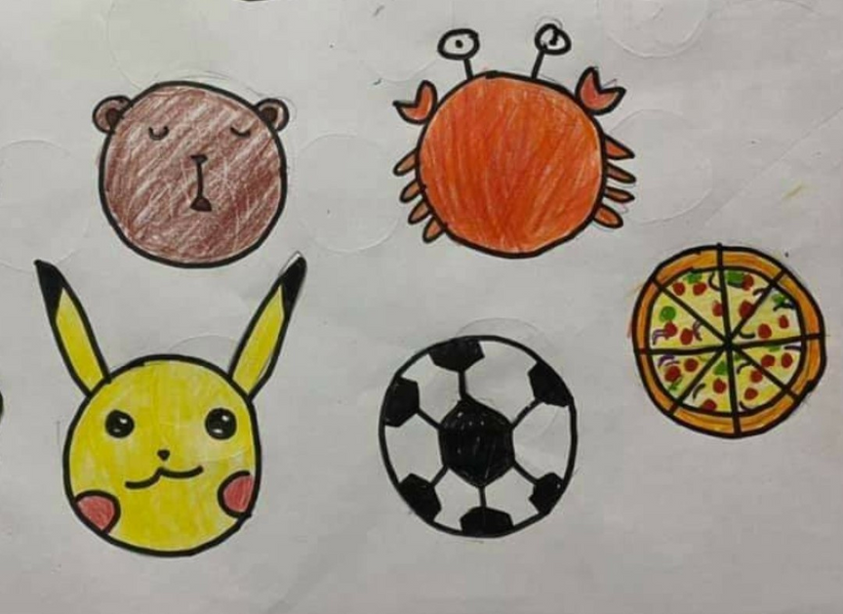
BÀI THAM KHẢO

Slide 15


BÀI THAM KHẢO

Slide 16


Slide 17



Slide 18


Slide 19


Slide 20

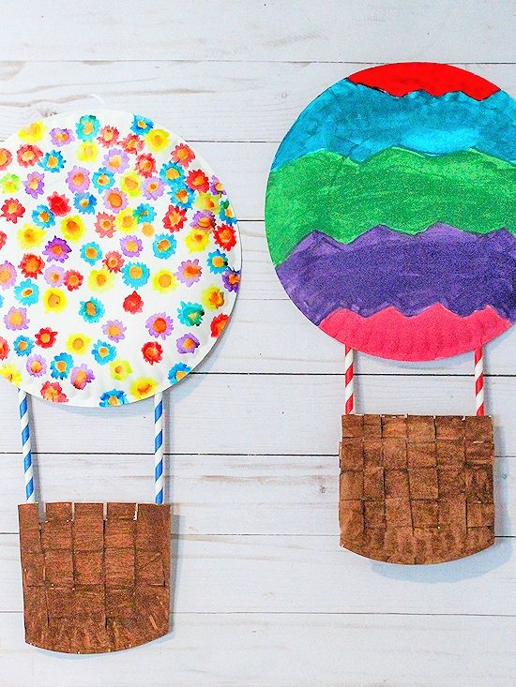

Slide 21




3. Luyện tập - sáng tạo
Em hãy vẽ các sự vật / hình ảnh từ các hình cơ bản theo ý thích nhé !

Slide 22




4. Phân tích - đánh giá
Em đã vẽ được những hình ảnh gì?
Em đã sử dụng những hình cơ bản nào ?
Em hãy chia sẻ ý tưởng của mình đến người thân nhé !

Slide 23


Dặn dò
- HOÀN THÀNH BÀI VÀ NỘP CHO CÔ QUA ZALO
- LƯU GIỮ BÀI CẨN THẬN
- CHUẨN BỊ ĐỒ DÙNG CHO BUỔI HỌC SAU

Slide 24




XIN CHÀO VÀ
HẸN GẶP LẠI CÁC EM !

